Slide 1
Bike Sharing Demand
공유 자전거 수요량 예측
6조 정회성 임유진 최 글 박동근

Slide 2
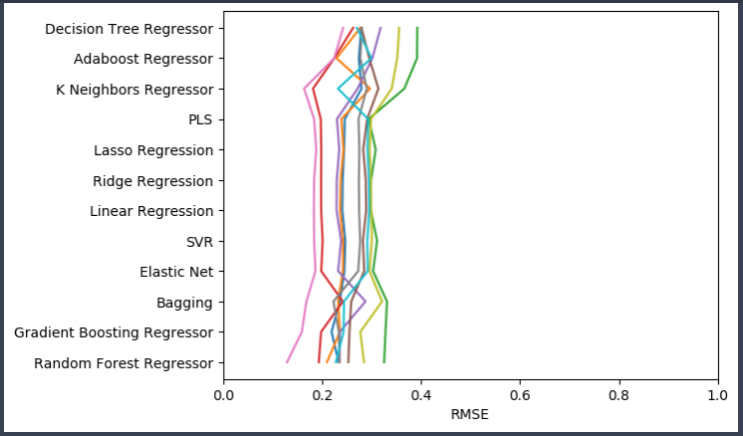
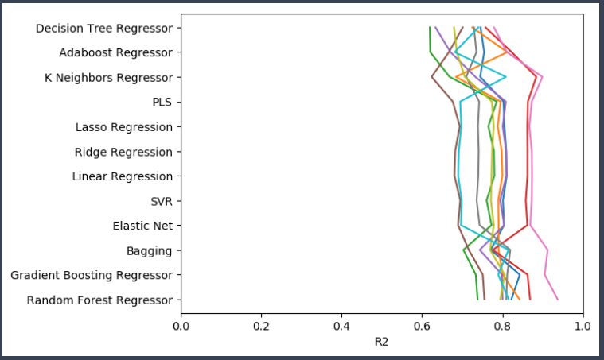

Slide 3
목차
01 데이터 분석
02 모델 선정
03 평가 및 예측

Slide 4
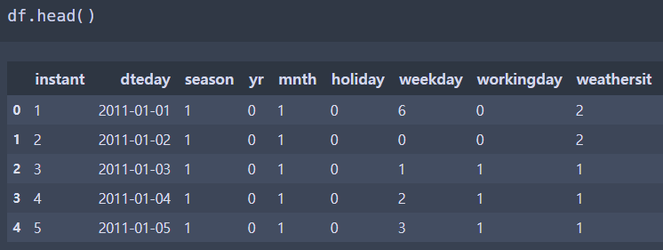
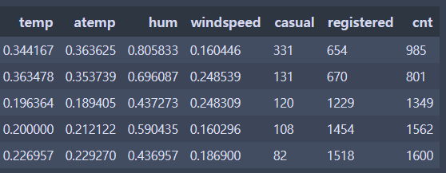
1. 데이터 분석 : X변수와 Y변수
X변수
Y변수
Notes:
시간당 자전거 대여량을 예측하는 Bike Sharing Demand입니다. 워싱턴 D.C 소재의 자전거 대여 스타트업 Capital Bikeshare의 데이터를 활용하여, 특정 시간대에 얼마나 많은 사람들이 자전거를 대여하는지 예측하기 위한 데이터.

Slide 5
1. 데이터 분석 : X변수와 Y변수
X변수
Instant : 순서
Dteday : 시간. 연-월-일
Season : 계절
1: 봄 2: 여름 3: 가을 4: 겨울
Yr : 시간 연도
Mnth : 시간. 월
Holiday : 1: 공휴일, 0: 평일
Weekday : 요일
(0: 월요일, 6: 일요일)
Y변수
Casual : 비회원의 대여량.
Registered : 회원의 대여량.
Cnt : 총 대여랑
Workingday : 근무일
Weathers : 날씨
1: 쾌청
2: 약간의 안개, 구름
3: 약간의 눈, 비, 천둥
4: 폭우, 우박
Temp : 온도
Atemp : 체감 온도
Hum : 습도
windspeed : 풍속
연속적인 변수
Notes:
시간당 자전거 대여량을 예측하는 Bike Sharing Demand입니다. 워싱턴 D.C 소재의 자전거 대여 스타트업 Capital Bikeshare의 데이터를 활용하여, 특정 시간대에 얼마나 많은 사람들이 자전거를 대여하는지 예측하기 위한 데이터.

Slide 6
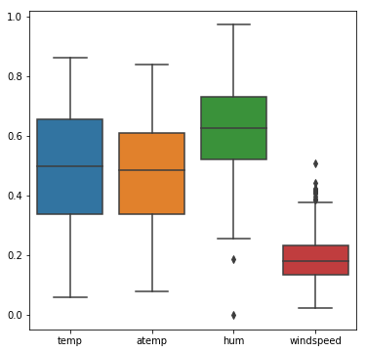
1. 데이터 분석 : 시각화

Slide 7
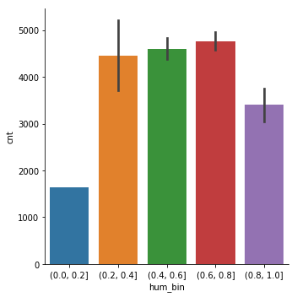
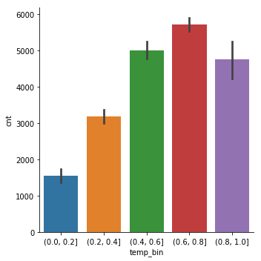
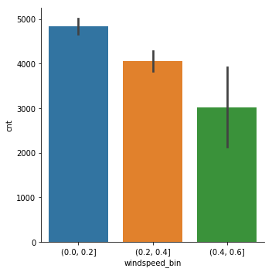
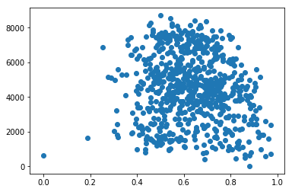
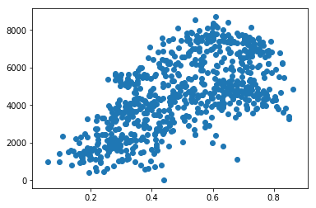
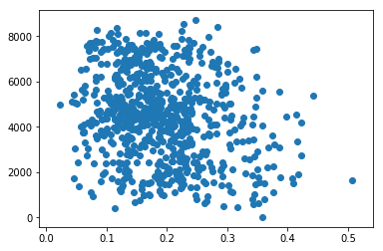
1. 데이터 분석 : 시각화

Slide 8
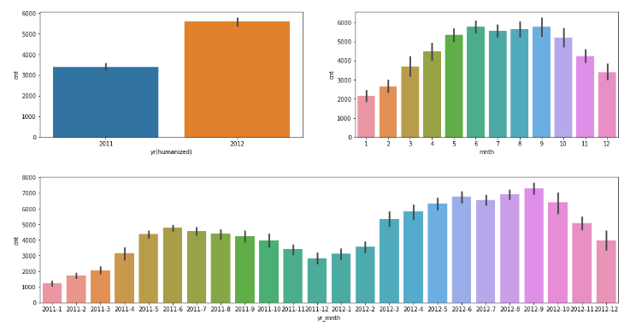
1. 데이터 분석 : 시각화

Slide 9
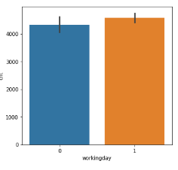
1. 데이터 분석 : 시각화

Slide 10
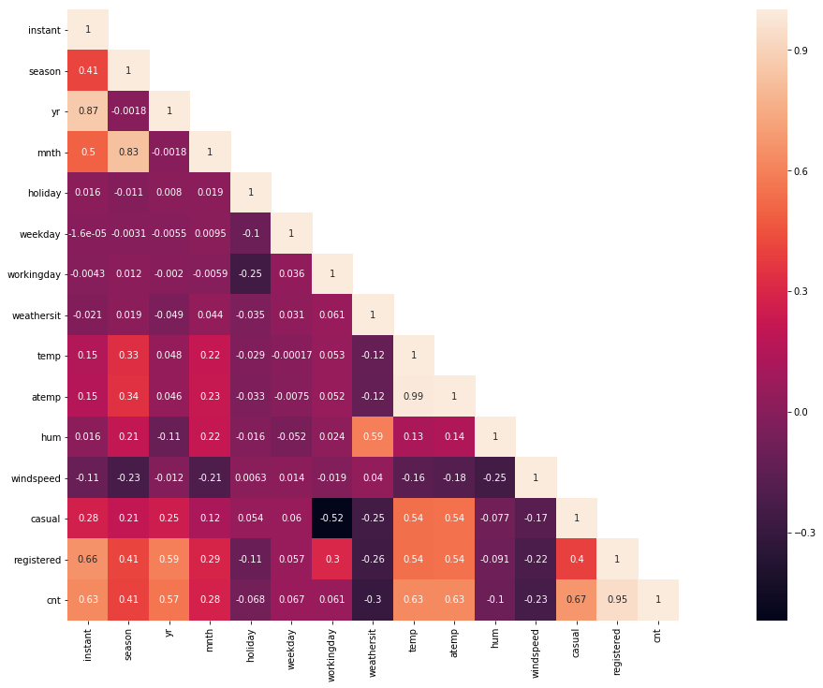
1. 데이터 분석 : 변수들간 관계

Slide 11
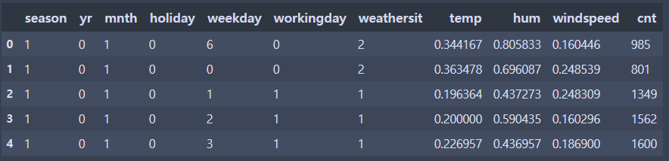
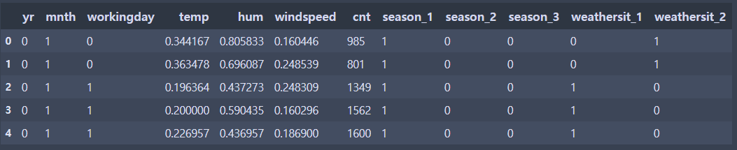
1. 데이터 분석 : 전처리
1) 변수 제거
2) 더미 변수화

Slide 12
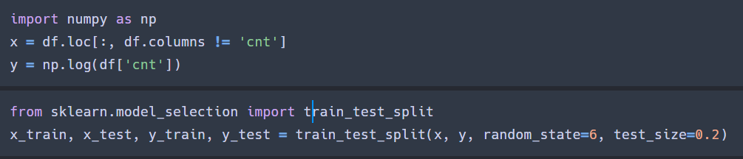
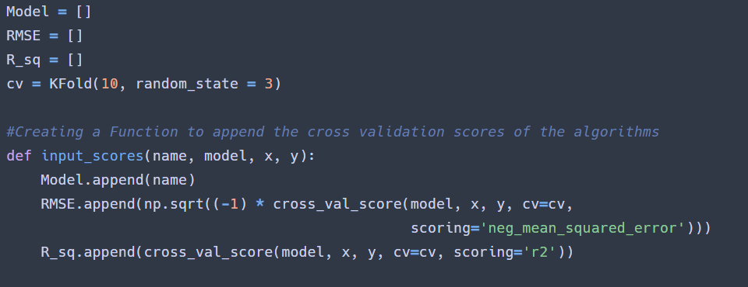
2. 모델 선정 : 데이터 나누기와 모델 적용

Slide 13
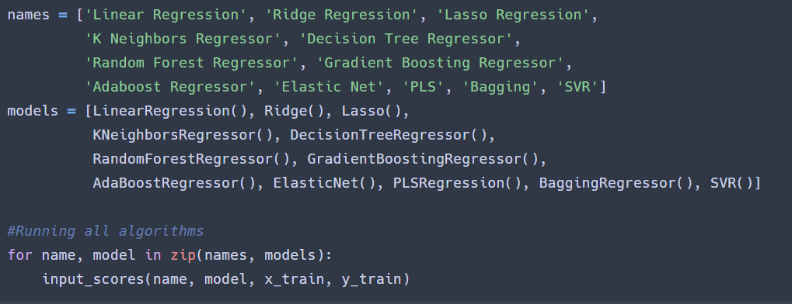
2. 모델 선정 : 데이터 나누기와 모델 적용

Slide 14
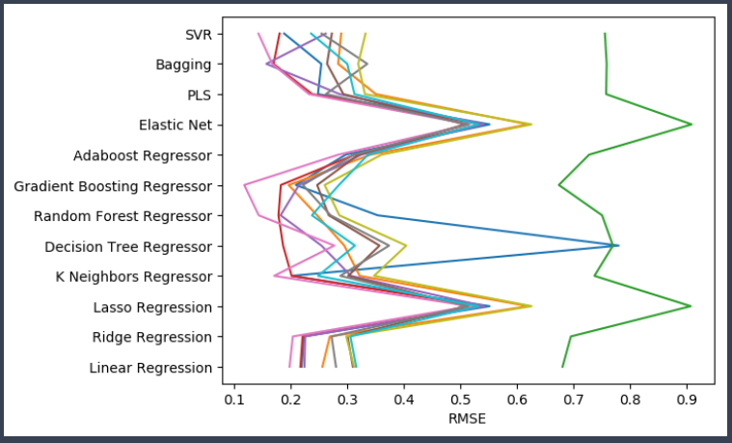
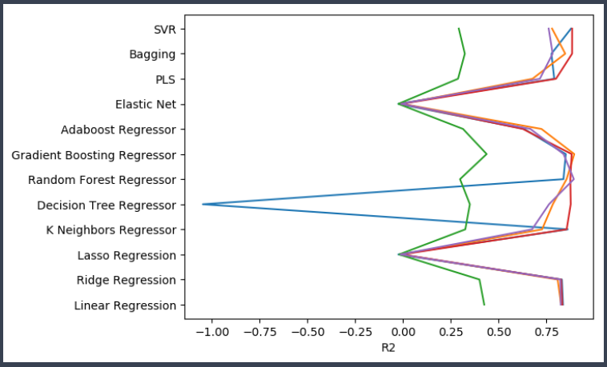
2. 모델 선정 : 12개의 모델 적용

Slide 15
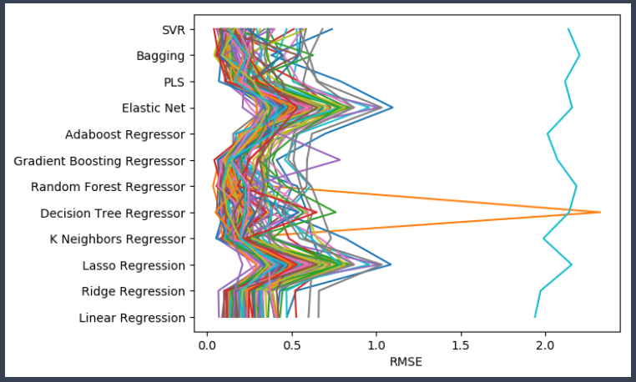
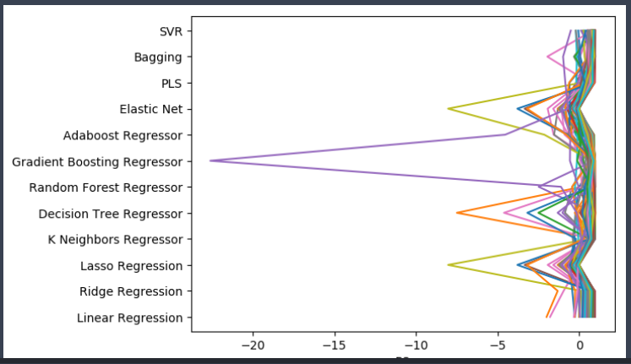
2. 모델 선정 : k=100 fold의 경우

Slide 16
2. 모델 선정 : 왜 하나의 fold만 특별할까?

Slide 17
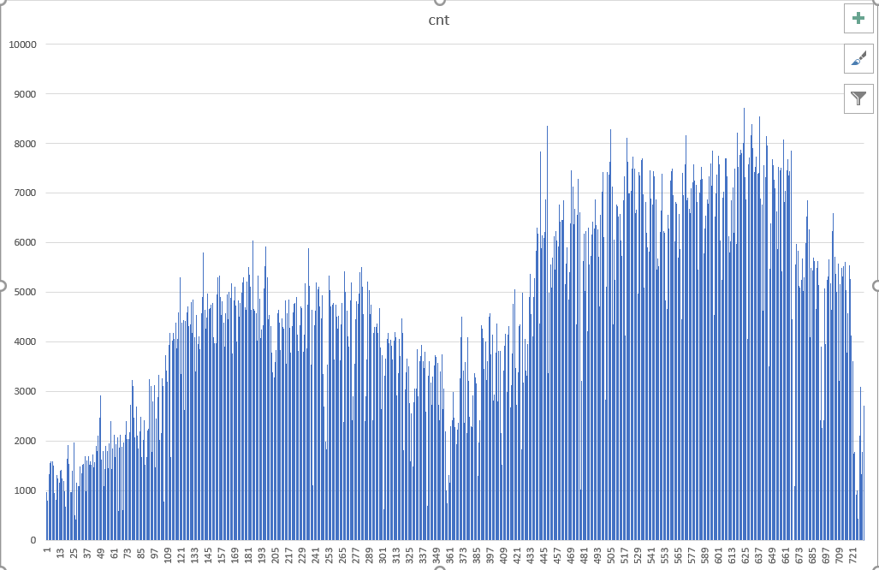
2. 모델 선정 : outlier y의 제거

Slide 18
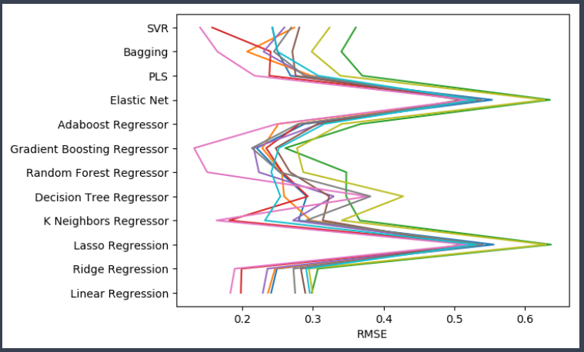
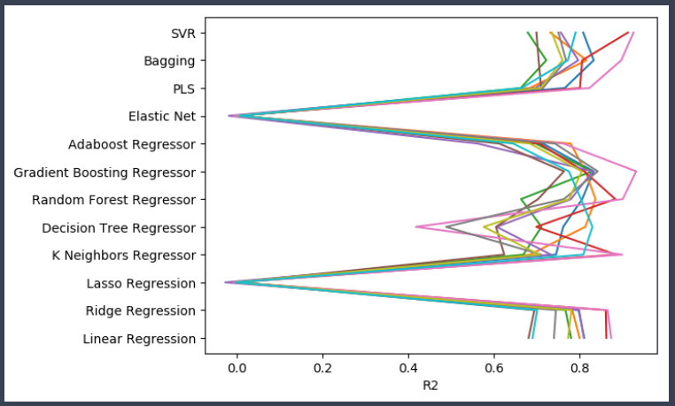
2. 모델 선정 : outlier y의 제거

Slide 19
2. 모델 선정 : outlier y의 제거 (비교)

Slide 20
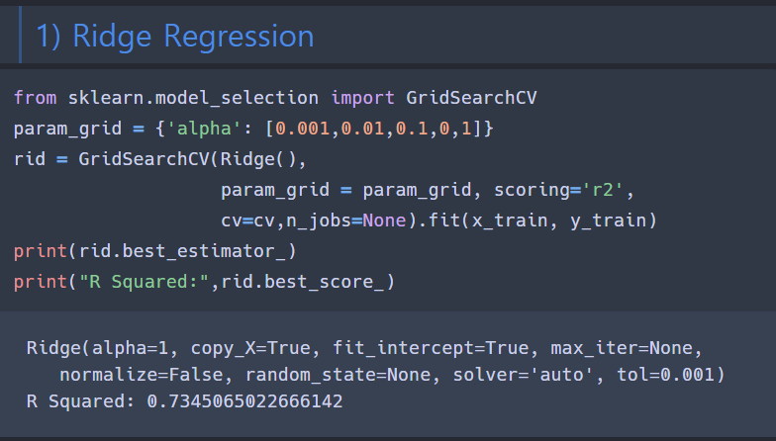
2. 모델 선정 : 파라미터 추정

Slide 21
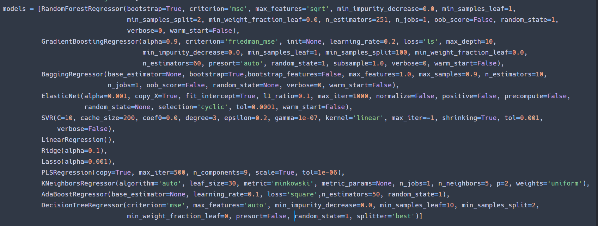
2. 모델 선정 : 파라미터 추정

Slide 22
3. 평가 및 예측 : RMSE와 R2 (비교)

Slide 23
3. 평가 및 예측 : RMSE와 R2

Slide 24
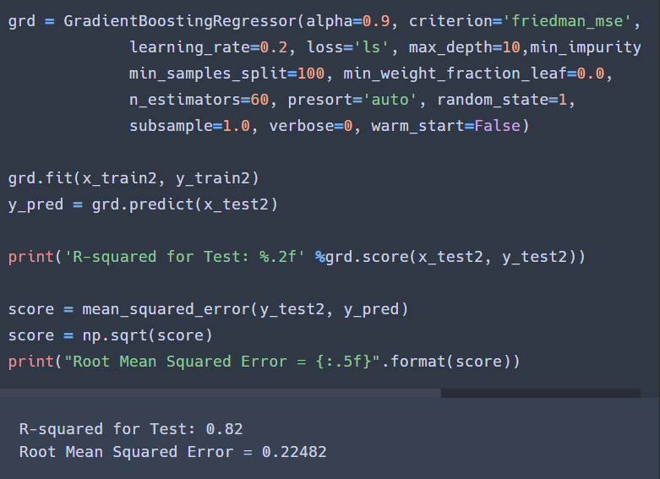
3. 평가 및 예측 : GradientBoostingRegressor

Slide 25
Q&A
01 이산적인 변수와 연속적인 변수?
02 Outlier 선정의 기준?
03 해석이 가능한 예측 방법?

